Slide 1
第四章 离子、开环及
受控聚合反应

Slide 2
第四章 离子、开环及受控聚合反应
4.1 概述
4.2 正离子聚合
4.3 负离子聚合
4.4 络合配位聚合
4.5 开环和开环异位聚合
4.6 基团转移聚合
4.7 原子转移自由基聚合

Slide 3
4.1 概述
烯类和一些环状结构的单体能在离子型引发剂的存在下，进行离子型链式聚合反应。
根据增长链末端活性中心的种类不同，可分成三类：
        正离子型
        负离子型
        配位离子型聚合

Slide 4
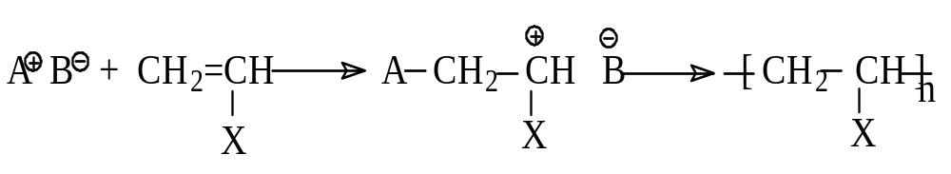
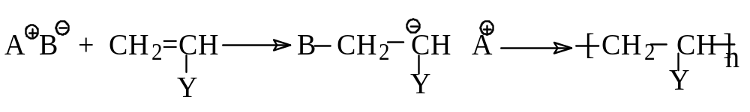
4.1 概 述
（1）正离子型聚合的活性中心是碳正离子：
（2）负离子型聚合的活性中心是碳负离子：

Slide 5
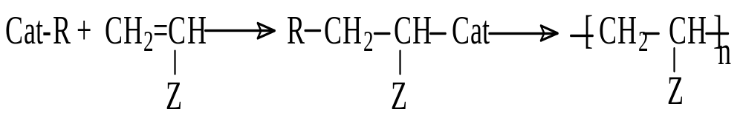
4.1 概 述
（3）配位离子聚合的活性中心是具有金属
碳键的配位离子：

Slide 6
离子型聚合的特征和工业意义
反应机理和动力学比较复杂，影响因素多，例如单体，离子型引发剂、溶剂的极性及溶剂化能力，以及温度对反应影响很大。其研究远不成熟。

Slide 7
但是一些重要的聚合物品种，
  例如丁基橡胶，异戊橡胶，聚甲醛等，只能由离子型聚合反应制备。
  另一些单体，如乙烯、丙烯、丁二烯、苯乙烯等，用离子型或配位离子型聚合得到的聚合物，其结构和性能具有独特的优点，在工业生产中具有重要意义。

Slide 8
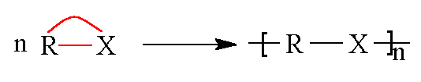
开环聚合
( Ring-Opening polymerization )
是指环状单体在聚合反应中环被打开，生成线性高分子的过程，其通式为：
环状单体中的杂原子或官能团
是O、N、S和 -CH=CH- , -CONH-, -COO-等
带有醚、酯、酰胺、亚胺和双键等基团

Slide 9
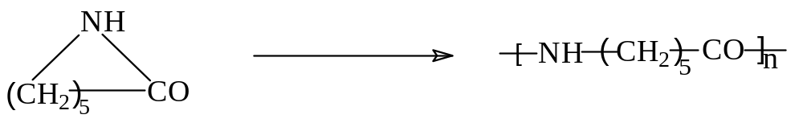
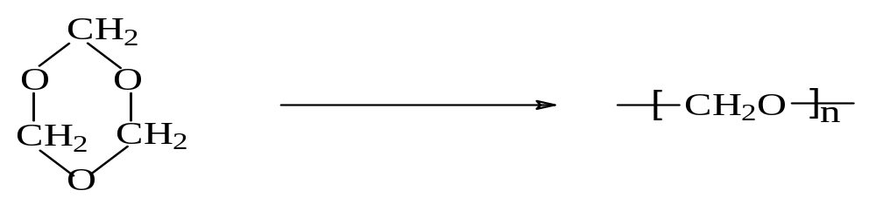
开环聚合又是一种由小分子化合物单体合成高分子的方法
例如可由己内酰胺开环聚合得到聚酰胺; 由三聚甲醛开环聚合成工程塑料聚甲醛等等。

Slide 10
开环聚合的发展
开环聚合是从上个世纪50年代发展起来
的，近50年来对它进行了大量的开发，
目前工业化的产品有聚己内酰胺、聚甲醛、聚四氢呋喃、聚环氧乙烷、聚环氧丙烷等。近几年来对环烯烃和螺环单体的异构化开环聚合也进行了开发研究，取得了显著的成果。

Slide 11
受控聚合
受控聚合是近20来年聚合反应
研究开发的新方向。

Slide 12
受控聚合
近20年来，高分子合成化学在新单体、新引发剂、催化剂开发，新的合成方法和聚合技术等方面的持续不断进步，使高分子材料的利用从量到质都有了提高，
不仅通用品种高分子材料生产的大规模化，
出现了功能和精细高分子材料品种，
开发了一些控制聚合物分子尺寸、形状、进行组分结构组装、化学和立体结构可控的设计合成概念和控制聚合新技术。

Slide 13
4.1 正离子型聚合
1839年首次-----用四氯化锡可使苯乙烯聚合，是正离子型聚合，但当时不清楚，没有高分子概念。
1873年-----用酸或金属卤化物使乙烯基醚聚合。
1884年----Whitemere研究了强酸催化使烯烃生成低分子量聚合物，第一次提出正离子的概念。
而后研究了异丁烯的正离子聚合反应，阐明了聚合反应的机理，研究了温度、溶剂、催化剂、助催化剂等对聚合反应速率和分子量的影响，推动了丁基橡胶的工业生产。

Slide 14
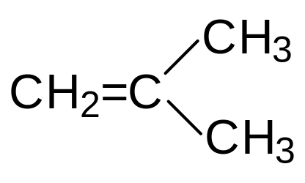
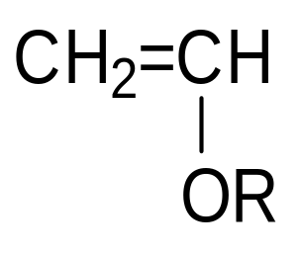
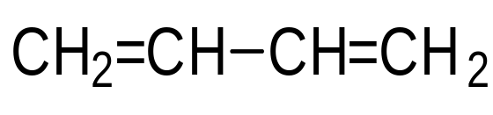
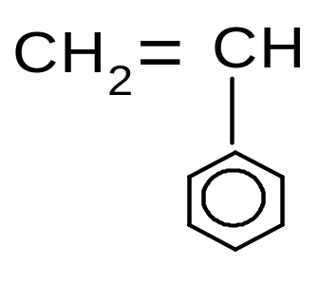
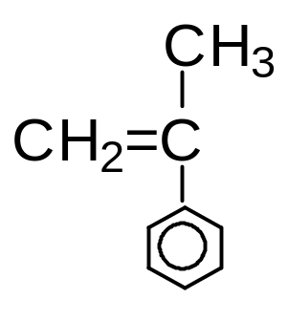

4.1.1 正离子聚合的引发剂和单体
具有推电子取代基的烯类单体适合正离子型聚合
异丁烯（1） 1,3-丁二烯（2） 乙烯基醚（3）
苯乙烯（4） 1-甲基苯乙烯（5） 甲醛（6）

Slide 15
4.1.1 正离子聚合的引发剂和单体
正离子型聚合适用的催化剂，又称引发剂，能与上述单体反应形成正碳离子活性中心。
正离子型引发剂主要分成两大类：
一类是强质子酸
一类是路易士酸
其主要代表化合物列在表4-1中

Slide 16
表4－1 正离子聚合引发剂
引发剂类型 主要化合物
1．强质子酸 H₂SO₄ , HClO₄ , H₃PO₄,
Cl₃COOH… 等
2．路易士酸 BF₃ , BF₃O(C₂H₅)₂,
BCl₃, TiCl₄,TiBr₄ ,
AlCl₃ , SnCl₄等

Slide 17
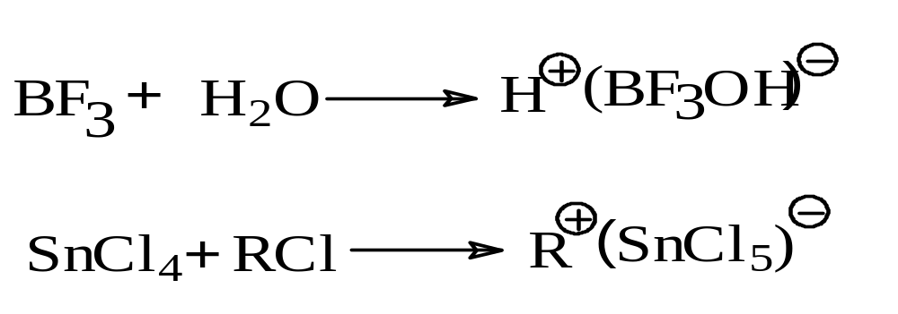
Lewis acid引发剂和共引发剂
Lewis acid引发剂需要诸如水，甲醇，甚至氯代烃为共引发剂才能起作用。
为了减少副反应，正离子聚合几乎都在低温下进行，而且溶剂必须是惰性的，不介入反应，且须非常干燥。

Slide 18
4.1.2 正离子聚合反应机理
正离子型聚合反应仍属链式聚合，由：
      链引发，
      链增长，
      链转移
      链终止
反应组成。

Slide 19
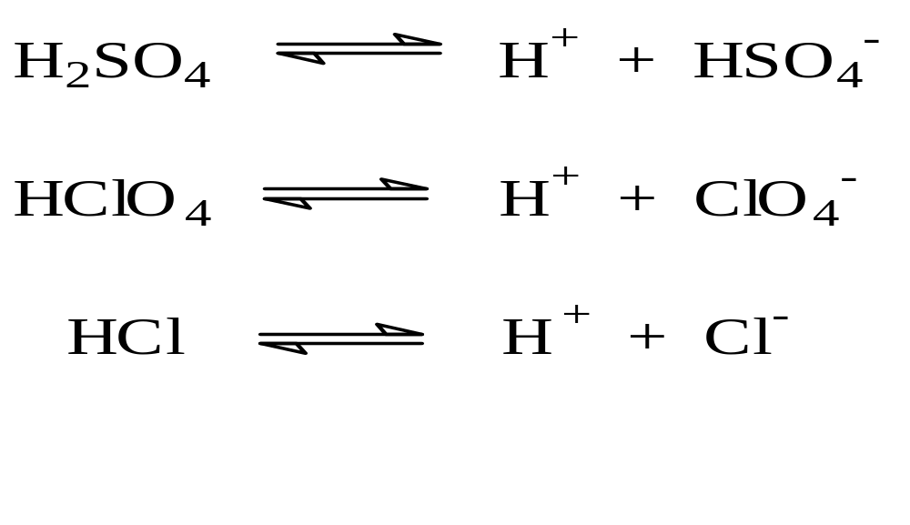
(1) 链引发反应
由两步反应组成，
先由引发剂生成质子或碳正离子，
然后与单体加成形成单体碳正离子，
强质子酸在非水介质中通过离解产生质子，
离解

Slide 20
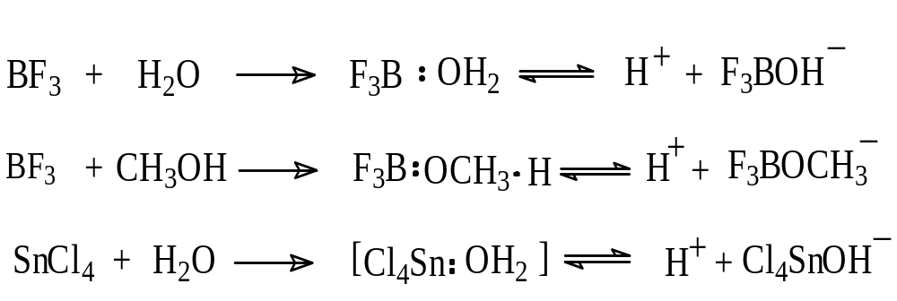
(1) 链引发反应
Lewis酸引发剂是与助催化剂反应之后，离解产生质子，如下列反应式所示：

Slide 21
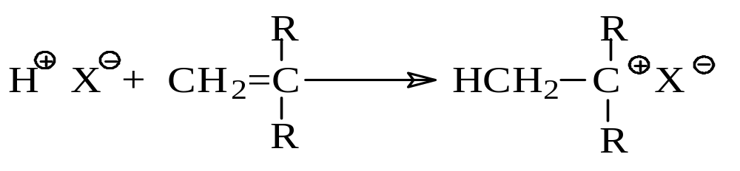
质子向单体加成形成单体碳正离子
引发剂分子向单体加成实际是引发剂离子对向双键加成

Slide 22
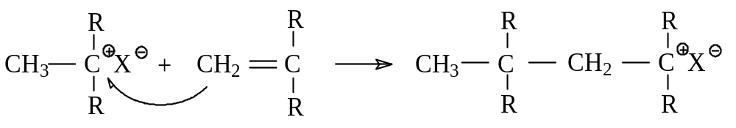
(2) 链增长反应
单体在正负离子对中间插入，与碳正离子加成形成碳碳单键，增长反应连续重复进行，形成长链高分子。

Slide 23
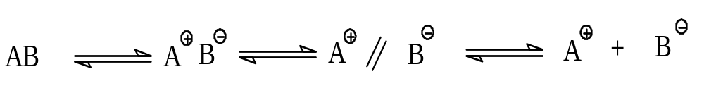
(2) 链增长反应
增长反应似乎与自由基聚合的链增长差不多，实际上正离子增长反应非常复杂。活性中心受离子对的离解程度影响很大，当反应介质、溶剂不同，活性中心可有以下几种不同的形式存在。如：
共价键型
紧密离子对型
松散离子对型
自由离子型

Slide 24
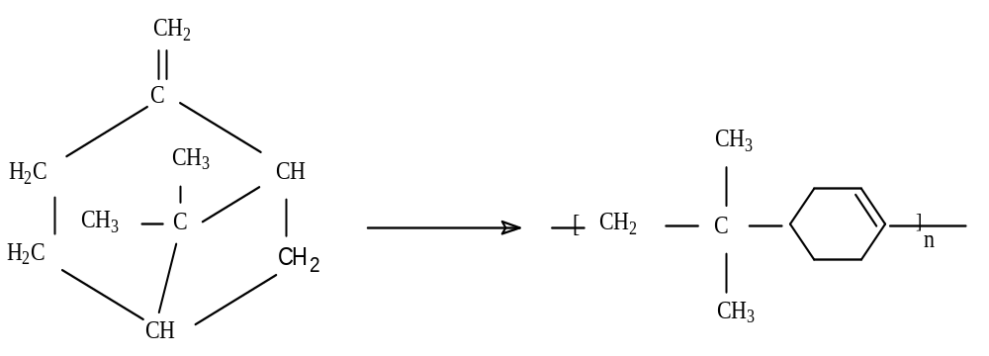
异构化聚合反应
由于碳正离子的稳定性不同，聚合时会发生异构化反应，进行所谓异构化聚合，例如β－蒎烯的异构聚合。
CH₃
-[-CH₂—C₆H₅—C--]_{n}—
CH₃

Slide 25
异构化聚合反应
通常叔碳正离子比仲碳正离子稳定性高，伯碳正离子稳定性最低。因此聚合过程中也容易发生如仲碳正离子异构化为叔碳正离子，形成异构化聚合反应。

Slide 26
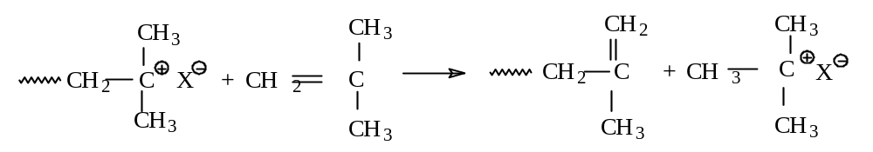
（3）链转移反应
聚合温度高时，就会明显发生链转移反应。
向单体进行链转移反应：

Slide 27
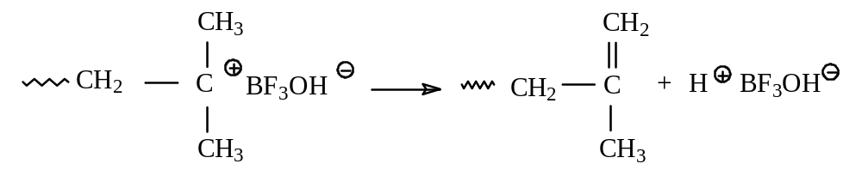
（3）链转移反应
也能向反离子进行链转移反应：

Slide 28
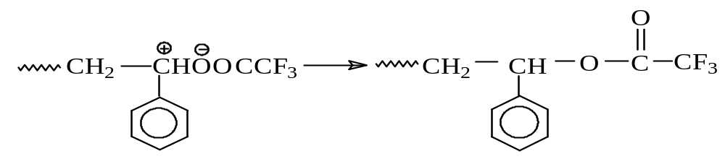
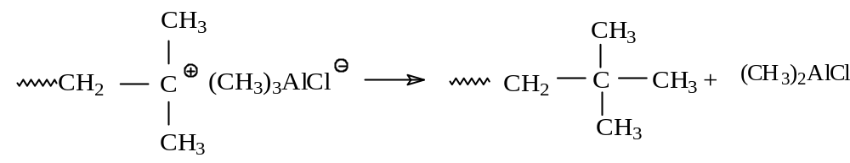
（4）链终止反应
1. 与反离于结合的终止反应，例如

Slide 29
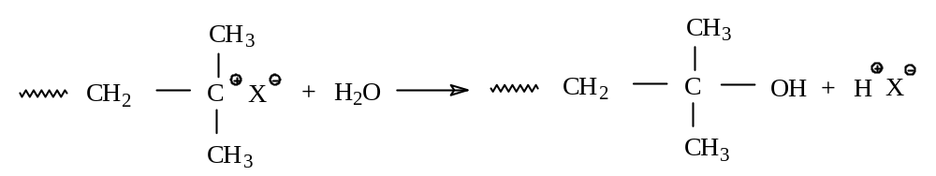
（4）链终止反应
2. 添加终止剂的链终止反应，通常加入水、醇、胺等质子化试剂来终止正离子聚合反应，
过量的终止剂在质子周围溶剂化而稳定，不能再引发聚合而终止反应。
正离子聚合的特点是快引发、快增长、极易链转移
和较难终止，常需加入终止剂。

Slide 30
4.1.3 正离子聚合动力学
(1) 聚合速率方程
为了讨论方便，可用下列通式表示正离子型聚合的各基元反应，其中:
      C表示引发剂
      RX表示共引发剂
      M代表单体
(2) 聚 合 度

Slide 31


(1) 聚合速率方程
引发反应

Slide 32


(1) 聚合速率方程
增长反应

Slide 33

(1) 聚合速率方程
链转移反应
终止反应

Slide 34
(1) 聚合速率方程
在上述各反应式中，表示的仅是以离子对为活性中心的正离子型聚合，其实聚合并非一种活性中心，还有完全离解的自由正离子。
聚合活性中心种类不同，反应速率也会有差异。

Slide 35
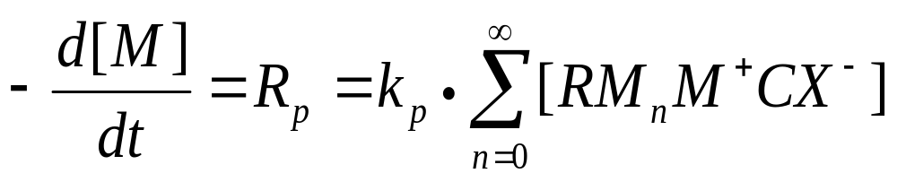
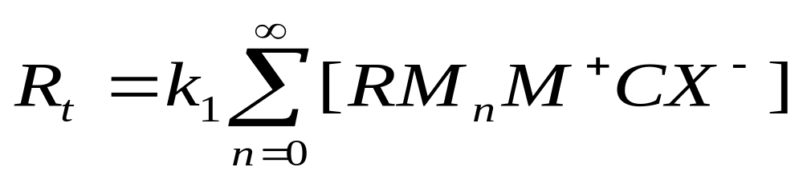
活性中心为于离子对的聚合速率方程
活性中心为离子对的聚合速率方程可写为：
终止反应是一级反应，与增长的活性链浓度成正比。
[M]
(4－1)
(4－2)

Slide 36
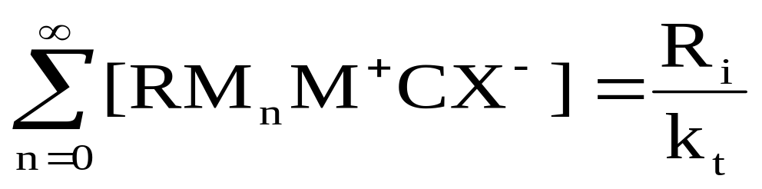
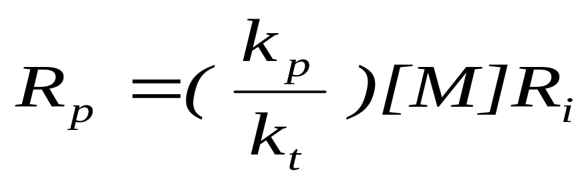
若仍用稳态假定处理，则R_{i} = R_{t}, 则
以离子对为活性种的聚合速率方程为：
(4－3)
(4－4)

Slide 37
（1）聚合速率方程
而以自由离子为活性种的聚合速率方程则有类似的表达式。
但活性种不同，动力学速率常数k_{p} 与k_{t} 是大不相同，也就是说活性种类型不同。其k_{p} 与k_{t} 值也大不相同。

Slide 38
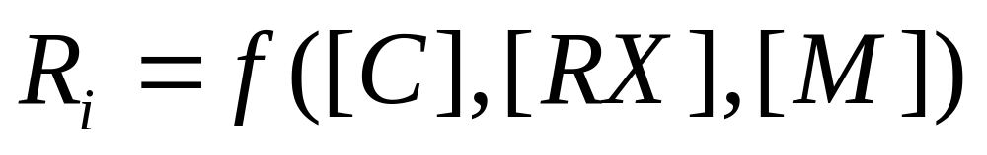
（1）聚合速率方程
链引发速率R_{i} 的表达式是复杂的，在固定的温度和溶剂的情况下，引发速率将取决于活性种是离子对，还是自由离子; 也取决于催化剂和助催化剂的反应平衡。
总的来讲，R_{i}的表达式可写成：
(4－5)

Slide 39
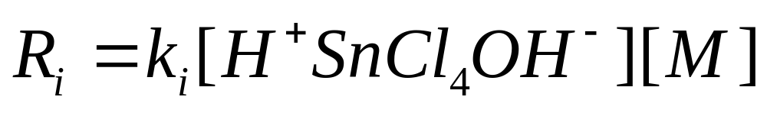
(1) 聚合速率方程
对每一种聚合体系（C，RX，M）会有不同的R_{i}表达式。例如对苯乙烯在SnC1₄催化下的聚合体系，则R_{i}可写成：
(4－6)
再根据如下各式：

Slide 40
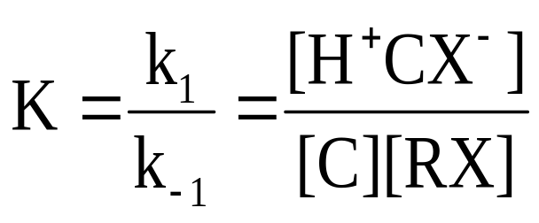
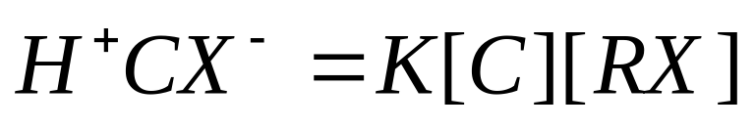
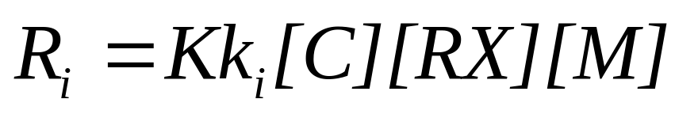
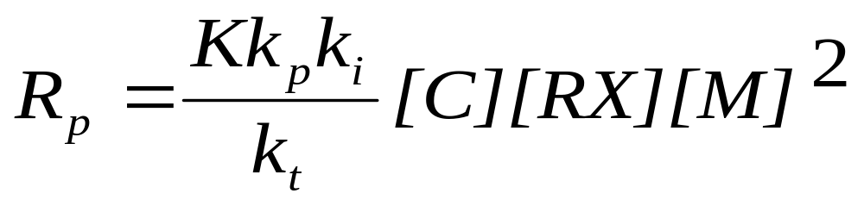
(1) 聚合速率方程
(4－7)
(4－8)
(4－9)

Slide 41
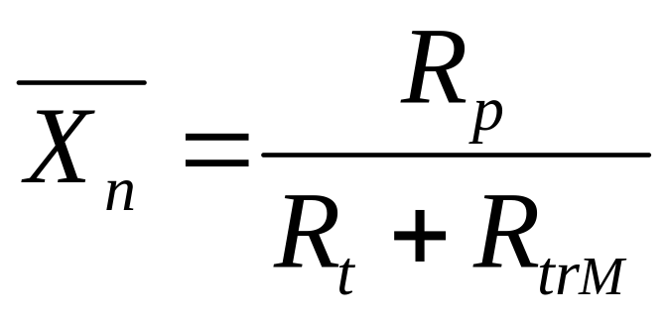
(2) 聚 合 度
与自由基型聚合相似，平均聚合度等于单体消耗速率与聚合物生成速率之比。
聚合物生成反应是由链终止和链转移反应而成，因此，
(4－10)

Slide 42
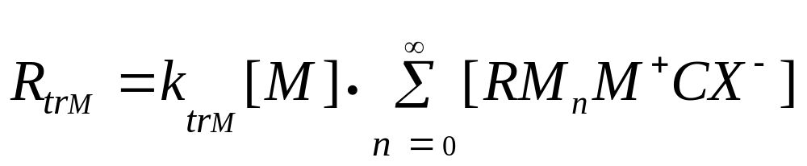
(2) 聚 合 度
链转移反应速率方程 （4－11）
代入(4－10)，可得到聚合度的表达式（4—12）

Slide 43
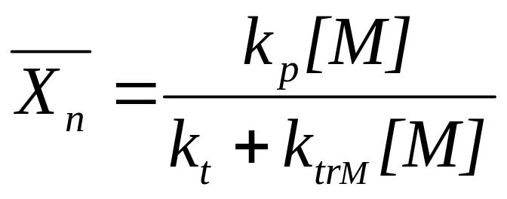
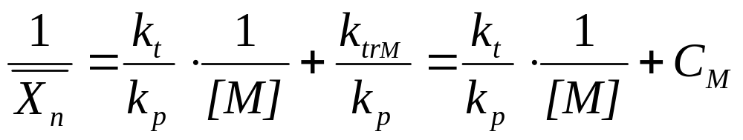
(2) 聚 合 度
(4－12)
更经常使用倒数形式，并用链转移常数
代替k_{trM} / k_{p}，则：
(4－13)

Slide 44
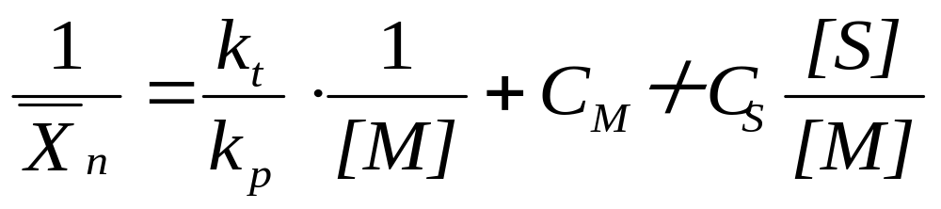
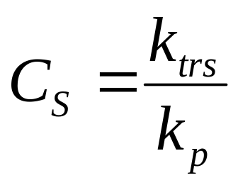
(2) 聚 合 度
上式的链转移反应是向单体的。若还有向溶剂链转移时，则表达式还要加上一项，为：
(4－14)
+

Slide 45
(2) 聚合度
在正离子聚合过程中，聚合物的主要生成反应是链转移反应，而不是链终止反应，这和自由基聚合正好相反。
当没有任何杂质和溶剂链转移反应时，聚合度主要取决于公式（4－13）右边的第二项， 即向单体链转移常数C_{M} , 与单体浓度无关。
实际上，无论操作多么严格，聚合体系中总存在痕量杂质，例如痕量的湿气水就具有较大的C_{s}值，随杂质[S]量的增加，聚合度明显降低。

Slide 46
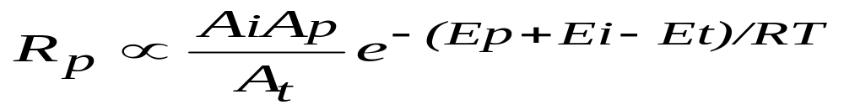
(3) 温度的影响
引发速率由离子对 (自由离子) 生成的速率决定，该离解平衡反应的活化能很小，因此正离子引发速率受温度影响很小。
温度对聚合速率的影响将由k_{p}/k_{t}或k_{p}‘/k_{t}’的温度关系决定，其中不带撇的表示离子对，而带撇的表示自由离子。则其中某一种形式的速率常数比的Arrhenius形式为：

Slide 47
温度对聚合速率的影响
正离子聚合----引发反应活化能很低，终止反应的活化能是大于增长反应的。其总的聚合反应活化能 E＝E_{p}+E_{i}-E_{t} 通常为负值。
正离子聚合速率通常随温度降低而升高，这又与自由基聚合的情况相反，这是由于自由基聚合时有很高的链引发反应活化能，使总聚合反应活化能为正值。

Slide 48
温度对聚合度的影响
温度对聚合度或分子量的影响可由聚合度活化能来判断，
正离子型聚合反应的聚合度活化能 E 几乎总是负值，因为E_{p}值较小，无论是终止反应为主，还是单体转移反应为主, 聚物生成反应活化能E_{t}或E_{trM}都大于E_{p}，
聚合度总是随聚合温度降低而增加。

Slide 49
(4) 溶剂和反离子对聚合反应的影响
离子型聚合中，活性中心附近存在着反离子，随着反离子和介质的性质不同，它们之间的结合，可以是共价键、离子对、乃至自由离子。
大多数离子聚合的活性种，是处于平衡的离子对和自由离子。

Slide 50
(4) 溶剂和反离子对聚合反应的影响
实验测得的k_{p}是表观增长速率常数，它是离子对和自由离子的增长速率常数的贡献和，
k_{p}=(1-α)k_{(±)} +αk₍₊₎ (4－17)
α为离子对离解成自由离子的离解度
自由离子的增长速率常数k₍₊₎要比离子对
的增长速率常数k_{(±)}大1～6个数量级

Slide 51
(4）溶剂和反离子对聚合反应的影响
溶剂性质（极性或溶剂化能力）不同，离子间的结合状态会不同，因此改变了离子对和自由离子的相对浓度。溶剂的极性和溶剂化能力大的，自由离子和离子对中松散对的比例都增加，结果，会使聚合速率和聚合度都增大。
表4-2列举了溶剂的介电常数ε对苯乙烯正离子
聚合表观增长速率常数k_{p}的影响。

Slide 52
表 4-2 溶剂对苯乙烯正离子聚合的影响（HClO₄ 引发）
溶 剂 介电常数 K_{p}/25℃,l/mol.s
CCl₄ 2.3 0.0012
CCl₄/(CH₂Cl)₂,40/60 5.16 0.40
CCl₄/(CH₂Cl)₂,20/80 7.0 3.2
(CH₂Cl)₂ 9.72 17.0

Slide 53
(4）溶剂和反离子对聚合反应的影响
虽然高极性溶剂有利于链增长，使聚合速率加快，但作为聚合溶剂，还要求不与中心离子反应，在低温下能溶解聚合物，保持流动性，因此常选取低极性溶剂如卤代烷，而不用含氧的化合物，如四氢呋喃。

Slide 54
(4) 溶剂和反离子对聚合反应的影响
反离子的亲核性对聚合反应也有很大影响，亲核性过强，能与正离子结合而使链终止。
反离子体积大小对聚合速率也有很大影响，反离子的体积大，离子对就较松散，聚合速率就大。
例如：苯乙烯在1，2一二氯乙烷中于25℃下聚合，分别以I₂, SnCl₄--H₂O, HCIO₄为引发剂，表观增长速率常数分别为0.003，0.42和1.70 L/mol.s。

Slide 55
(4) 溶剂和反离子对聚合反应的影响
为了比较正离子聚合和自由基聚合的特征，将选用乙烯基单体，以H₂SO₄为正离子聚合引发剂和自由基引发剂分别测得的聚合动力学数据。
由此可见，正离子聚合的k_{p}并不比自由基聚合大。但由于k_{t}很小，正离子聚合的k_{p}/k_{t}要比自由基聚合的k_{p}/k_{t}^{1/2}要大得多，同时，活性种浓度高，因此正离子聚合的速度要比自由基聚合快得多。

